Slide 1

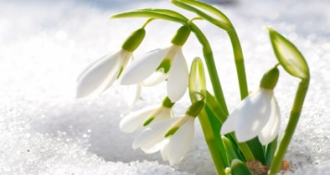

Собери букет
подснежников
Тренажёр
Личные местоимения
3 класс
играть

Slide 2
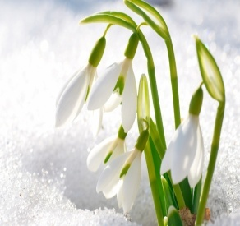

1 лица,
ед.ч.
1 лица,
мн.ч.
2 лица,
ед.ч.
2 лица,
мн.ч.
3 лица,
ед.ч.
3 лица,
мн.ч.
мы
Подумай!
далее

Slide 3
1 лица,
ед.ч.
1 лица,
мн.ч.
2 лица,
ед.ч.
2 лица,
мн.ч.
3 лица,
ед.ч.
3 лица,
мн.ч.
ты
Подумай!
далее

Slide 4

1 лица,
ед.ч.
1 лица,
мн.ч.
2 лица,
ед.ч.
2 лица,
мн.ч.
3 лица,
ед.ч.
3 лица,
мн.ч.
м.р.
ср.р.
ж.р.
она
Подумай!
далее

Slide 5
1 лица,
ед.ч.
1 лица,
мн.ч.
2 лица,
ед.ч.
2 лица,
мн.ч.
3 лица,
ед.ч.
3 лица,
мн.ч.
я
Подумай!
далее

Slide 6
1 лица,
ед.ч.
1 лица,
мн.ч.
2 лица,
ед.ч.
2 лица,
мн.ч.
3 лица,
ед.ч.
3 лица,
мн.ч.
м.р.
ср.р.
ж.р.
оно
Подумай!
далее
©pechenkinasv

Slide 7
1 лица,
ед.ч.
1 лица,
мн.ч.
2 лица,
ед.ч.
2 лица,
мн.ч.
3 лица,
ед.ч.
3 лица,
мн.ч.
вы
Подумай!
далее

Slide 8
1 лица,
ед.ч.
1 лица,
мн.ч.
2 лица,
ед.ч.
2 лица,
мн.ч.
3 лица,
ед.ч.
3 лица,
мн.ч.
м.р.
ср.р.
ж.р.
он
Подумай!
далее

Slide 9

1 лица,
ед.ч.
1 лица,
мн.ч.
2 лица,
ед.ч.
2 лица,
мн.ч.
3 лица,
ед.ч.
3 лица,
мн.ч.
они
Подумай!
конец

Slide 10
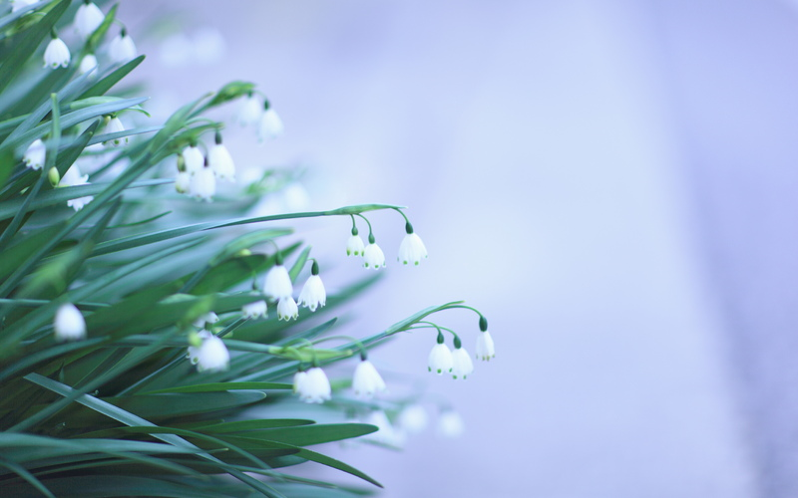
Интернет-источники
http://luxfon.com/flowers/12643-vesna-podsnezhniki-solnce-cvety.html подснежник
http://fotki.yandex.ru/users/diza-74/view/494332/?page=21 бабочка
http://priroda-foto.ucoz.ru/photo/vesna/podsnezhnik_galantus/1-0-144 фон 1
http://www.goodfon.ru/wallpaper/belye-cvety-podsnezhniki.html фон 2

